Slide 2
Índice
Conceitos
Problemas e Soluções
Nosso Conhecimento
Elaborado por:
Marcelo Garcez

Slide 3
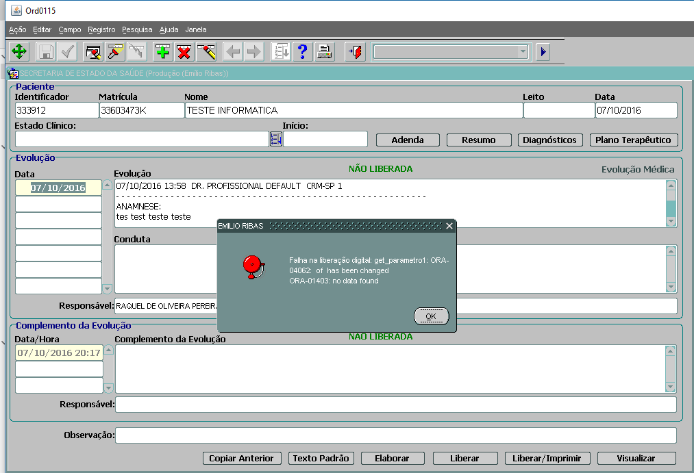
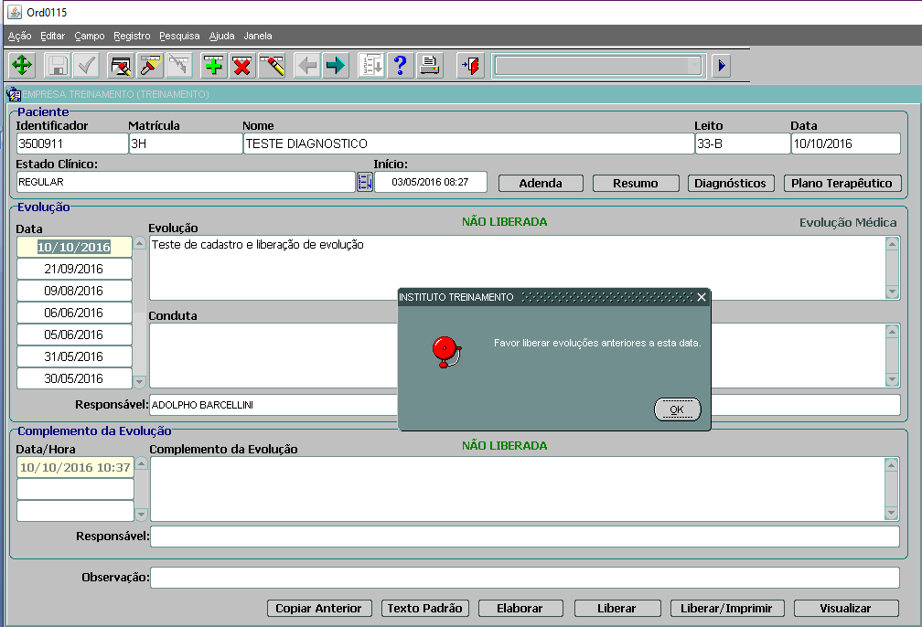
Problemas e Soluções
Avaliação de Incidentes

Slide 4
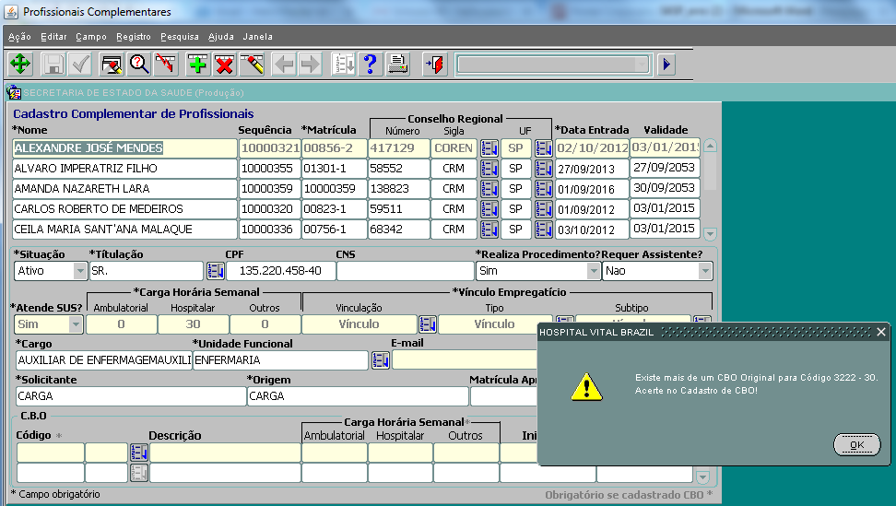
Problemas e Soluções
Chamado - HOSPITAL VITAL BRAZIL - Erro S4SP - ID 921 (Entidades)
GLPI - Chamado 921

Slide 5
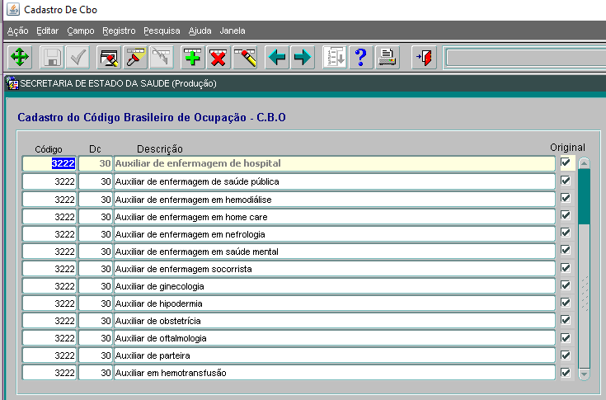
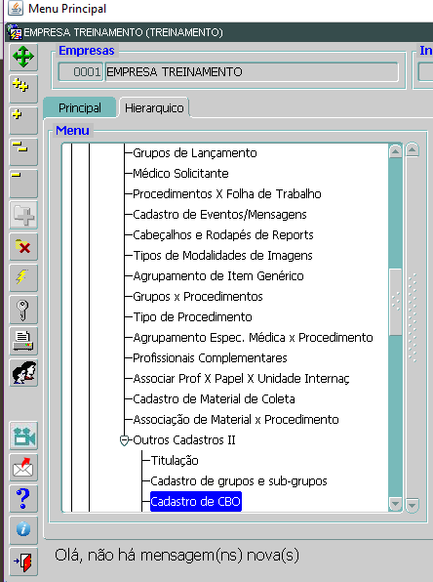
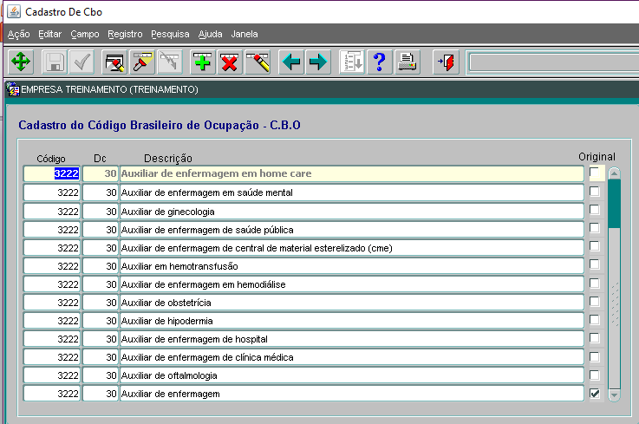
Problemas e Soluções

Slide 6
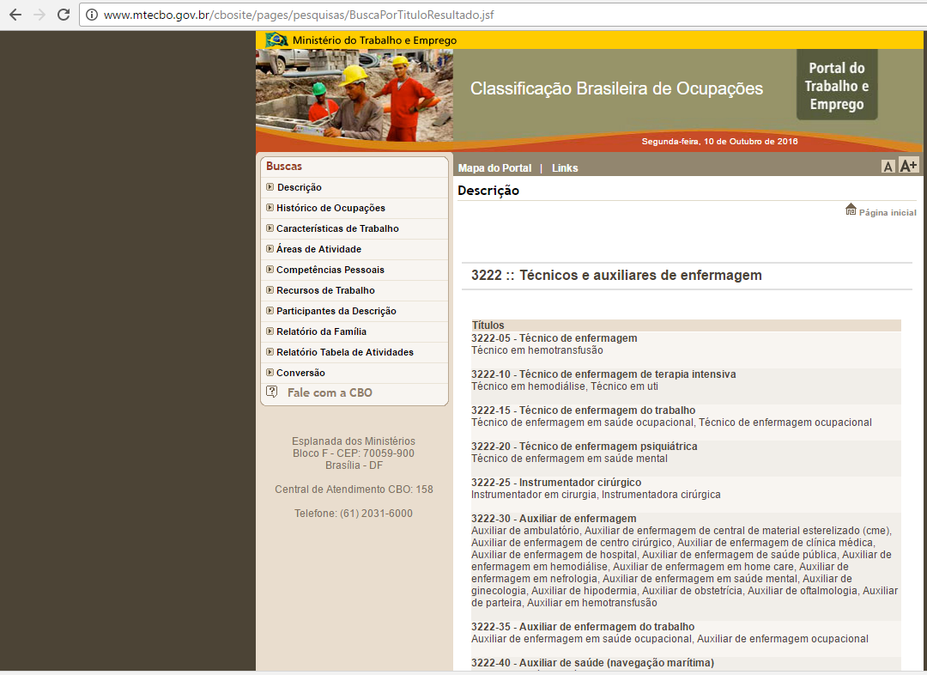
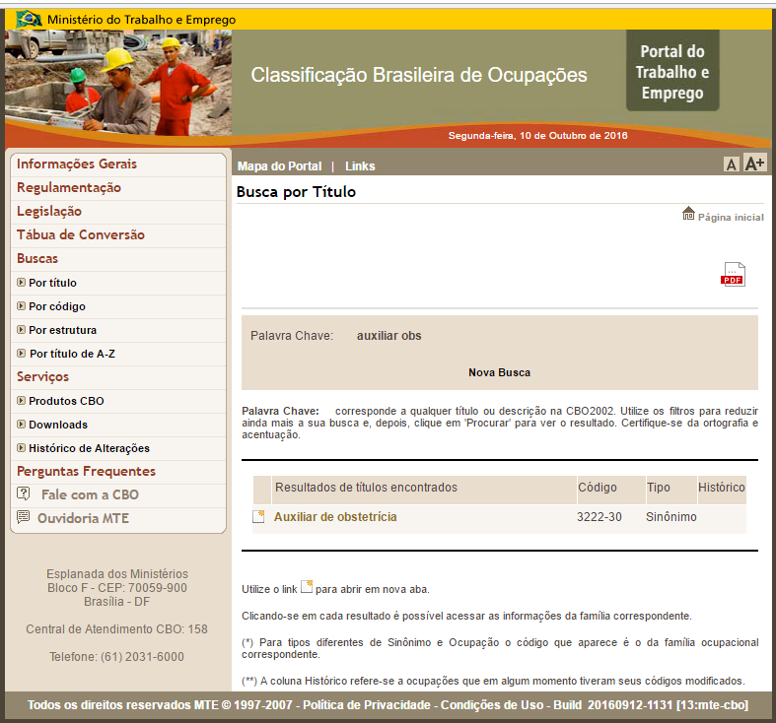
Problemas e Soluções

Slide 7
Problemas e Soluções
Erros Conhecidos que Exigem Recompilação de Objetos:
ORA-04062 signature of package has been changed
ORA-04062: string of string has been changed tips
ORA-04062: timestamp of procedure has been changed
ORA-01722: invalid number tips
ORA-06502: PL/SQL: numeric or value error
ORA-06502: PL/SQL: numeric or value error: character string buffer too small
ORA-01843: not a valid month
ORA-01406: fetched column value was truncated tips

Slide 8
Nosso Conhecimento
Wiki S4SP
http://www.suporte.s4.sp.gov.br/wiki/
Padrão do Chamado

